Slide 1



Open API란? Libraries.io를 사용하는 방법
Open API는 개방형 API를 뜻하며, 어떤 소프트웨어나 하드웨어에서도 구현이 가능한 API입니다. Libraries.io는 다양한 프로그래밍 언어와 패 키지 관리자를 지원하는 오픈소스 프로젝트 정보 플랫폼입니다.
by 서현 홍

Slide 2


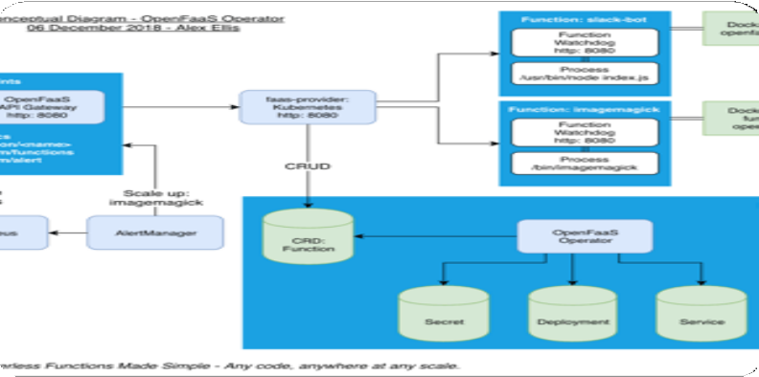
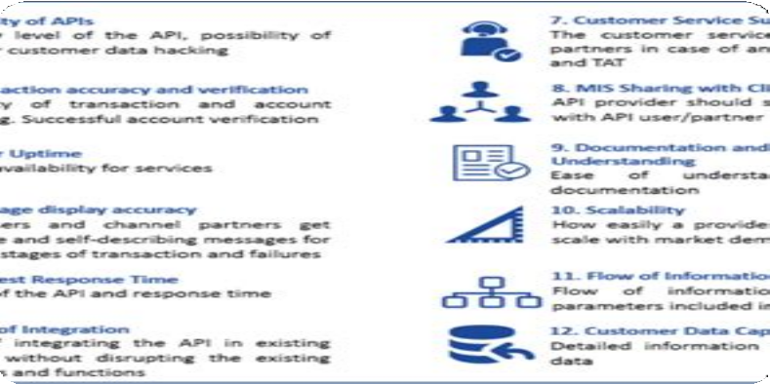
Open API 란?
Open API란 다양한 클라이언트 어플리케이션에서 서버와 통신하여 정보를 주고받기 위한 개방형 API를 말합니다. 이런 API는 반드시 표준화 되어 있으며, 어떤 기기나 운영체제 그리고 언어에도 맞게 만들어집니다.
API와 Open API
API란 어떤 두 시스템, 소프트웨어, 서비스 등이 서로 상호작용하여 데이 터를 주고받기 위한 방식이고, Open API는 이러한 API 중에서도 표준화되 어있으며 클라이언트 어플리케이션 과 서버 모두 오픈되어있는 API를 말 합니다.
API 아키텍쳐
API는 여러 개발자나 시스템이 동시 에 접근 가능한 언어나 표준, 규약에 따라 만들어진 아키텍처입니다. 여러 계층으로 나뉘며 HTTP, XML, JSON, RESTful 등을 사용합니다.
Open API의 장점
Open API가 수 많은 어플리케이션들 의 사용을 유도하는 것은 높은 수익 을 가져오지만, 고객의 만족도나 시 장 경쟁력을 높이는 등의 유용한 효 과를 가져옵니다.

Slide 3
Libraries.io 란?
Libraries.io는 다양한 프로그래밍 언어와 패키지 관리자를 지원하는 오픈소스 프로젝트 정보 플랫폼입니다. 이산화 된 오픈소스 프로젝트들을 모으고 통합하는 특별한 구조를 가지고 있습니다.
Libraries.io
다양한 프로그래밍 언어와 패키지 관리자 지원
Dependency Graph
패키지 의존성 그래프 표현
Project Explorer
Notifications
오픈소스 프로젝트 탐색 기능
새로운 버전과 보안패치 알림 지원

Slide 4
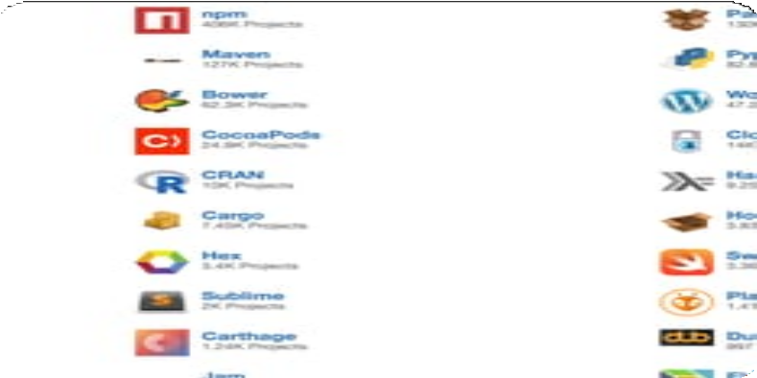
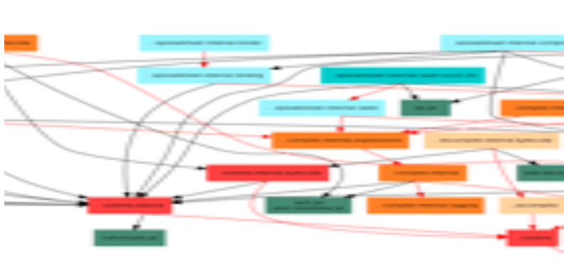
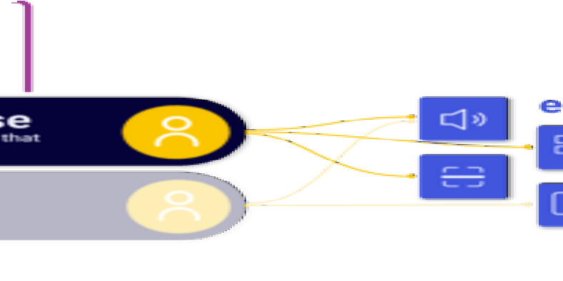
Libraries.io를 활용하는 방법
메인 페이지
Dependency Graph
패키지들 간 의존성을 시각적으로 표 현합니다.
Project Explorer
오픈소스 프로젝트들을 검색하거나 살펴볼 수 있습니다.
다양한 언어, 패키지 관리자들의 정 보 통합 제공

Slide 5
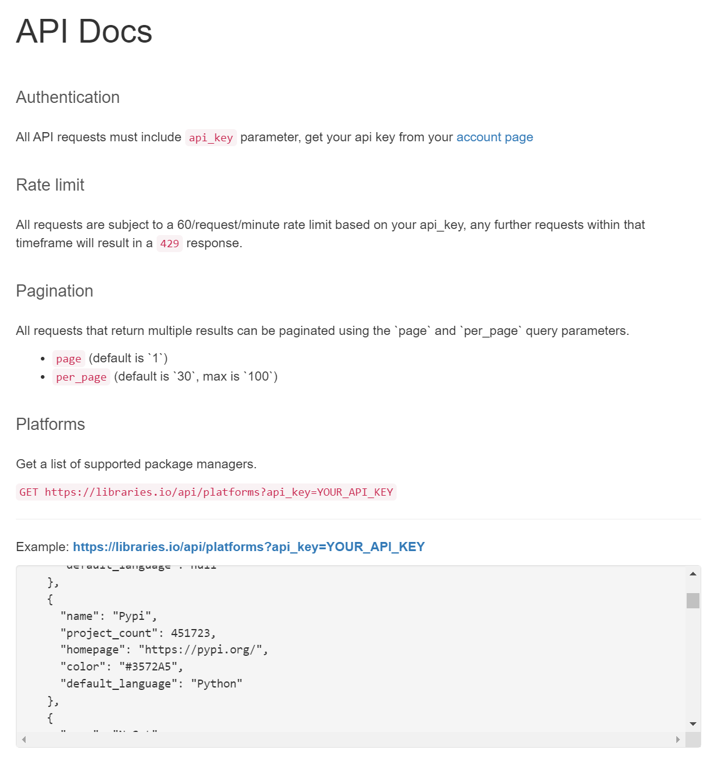
Libraries.io 사용법
1. 인증
모든 API 요청에는 api_key 가 포함되어야 하며 , 계정 페이지api_key 에서 API 키를 받으십시오.
2. 속도 제한
모든 요청에는 api_key를 기반으로 60/요청/분 속도 제한이 적용되며 해당 기간 내에 추가 요청이 있으면 429 응답을 받게 됩니다.
3. 쪽수 매기기
여러 결과를 반환하는 모든 요청은 `page` 및 `per_page` 쿼리 매개변수를 사용하여 페이지를 매길 수 있습니다.
page(기본값은 `1`)
per_page(기본값은 `30`, 최대값은 `100`)
4. 플랫폼
지원되는 패키지 관리자 목록을 가져옵니다.
GET https://libraries.io/api/platforms?api_key=YOUR_API_KEY

Slide 6
Libraries.io API와 RESTful API
Libraries.io에서 API를 사용하면, 개발자들은 다른 웹사이트나 어플리케이션에서 오픈소스 프로젝트에 관한 다양한 정보들을 활용할 수 있습니다. Libraries.io는 RESTful API를 사용합니다. RESTful API란 HTTP/1.1을 통한 CRUD 기 능을 수행하는 방식을 말합니다.
API documentation
Libraries.io API 문서를 살펴본다.
1
2
3
API 사용 순서
API 관련 새로운 계정을 만든다.
API 로그인 인증 방법
Libraries.io API documentation에 있는 토큰을 받 아온다.

Slide 7
Libraries.io API에서 데이터 추출하는 방법
Libraries.io API에서 데이터를 추출하는 방법은 다양합니다. 예를들어 특정 패키지와 관련된 repository 데이터를 가 져올 수도 있고, 현재 트렌드나 인기있는 패키지 등을 알아내는 것도 가능합니다.
Repository 데이터
패키지의 소스 코드 저장소 URL 알아내기 최신 commit hash치 알아내기
소스 코드 태그명과 등록 시간 알아내기
경향성 및 인기도 분석
최신 버전 등록과 함께 7일간 다운로드량 측정
최근 업데이트 이후 GitHub Issue, Commit, Pull requests의 밀도 측정
각 프로그래밍 언어에 대한 순위 및 내림차순 패키 지 목록 산출

